Slide 1
Tätigkeitsbericht 2025 – Verein Second Victim
Übersicht über Erfolge und Entwicklungen des Jahres 2025
Notes:
KI-generierte Inhalte können fehlerhaft sein. ---

Slide 2
Vorwort
Notes:
Einleitung und Jahresrückblick

Slide 3

Einleitung und Jahresrückblick
Wachstum und Professionalisierung
2025 war geprägt von Wachstum und Professionalisierung im Verein Second Victim mit verstärkter Zusammenarbeit im Gesundheitswesen.
Peer-Support und Awareness
Fokus lag auf Peer-Support und Awareness-Arbeit zur Unterstützung von Fachkräften nach belastenden Ereignissen.
Forschung und Ausbildung
Forschung und Ausbildung von Peers in führenden Gesundheitseinrichtungen wurden intensiv vorangetrieben.
Verbesserte Versorgung und Resilienz
Maßnahmen stärkten die Versorgung Betroffener und erhöhten die Resilienz im Gesundheitswesen nachhaltig.
Notes:
Das Jahr 2025 war für den Verein Second Victim ein Jahr des Wachstums, der Professionalisierung und der intensiven Zusammenarbeit mit Partnern im Gesundheitswesen. Unser Auftrag, Fachkräfte nach belastenden Ereignissen zu unterstützen, wurde durch zahlreiche Maßnahmen, Projekte und Kooperationen weiter gestärkt. Im Mittelpunkt standen Peer-Support, Awareness-Arbeit, Forschung sowie die Ausbildung von Peers in führenden Gesundheitseinrichtungen. Diese Entwicklungen haben dazu beigetragen, die Versorgung von Betroffenen zu verbessern und die Resilienz im Gesundheitswesen nachhaltig zu stärken.

Slide 4
Organisatorische Weiterentwicklung
Notes:
Strukturierung und Ausbau

Slide 5

Strukturierung und Ausbau
Optimierte interne Abläufe
Im Jahr 2025 wurden Abläufe verbessert, um schnellere und effizientere Betreuung sicherzustellen.
Regelmäßiger Erfahrungsaustausch
Psychosoziale Fachkräfte treffen sich vierteljährlich, um Beratungsqualität zu sichern.
Erweiterung des Beratungsangebots
30 zusätzliche Beratungseinheiten wurden genehmigt, was das Angebot deutlich erweitert.
Modernisierte Leitstelle
Das Konzept der Psychosozialen Leitstelle wurde überarbeitet und als zentrale Anlaufstelle etabliert.
Notes:
Im Jahr 2025 wurden die internen Abläufe des Vereins optimiert, um eine schnellere und effizientere Betreuung zu gewährleisten. Die psychosozialen Fachkräfte treffen sich nun vierteljährlich, um Erfahrungen auszutauschen und die Qualität der Beratung zu sichern. Zudem wurden 30 zusätzliche Beratungseinheiten genehmigt, was eine deutliche Ausweitung unseres Angebots darstellt. Das Konzept der Psychosozialen Leitstelle wurde überarbeitet und modernisiert, um eine zentrale Anlaufstelle für betroffene Fachkräfte zu schaffen.

Slide 6
Peer-Support und Ausbildung
Notes:
Ausbildung und Implementierung

Slide 7
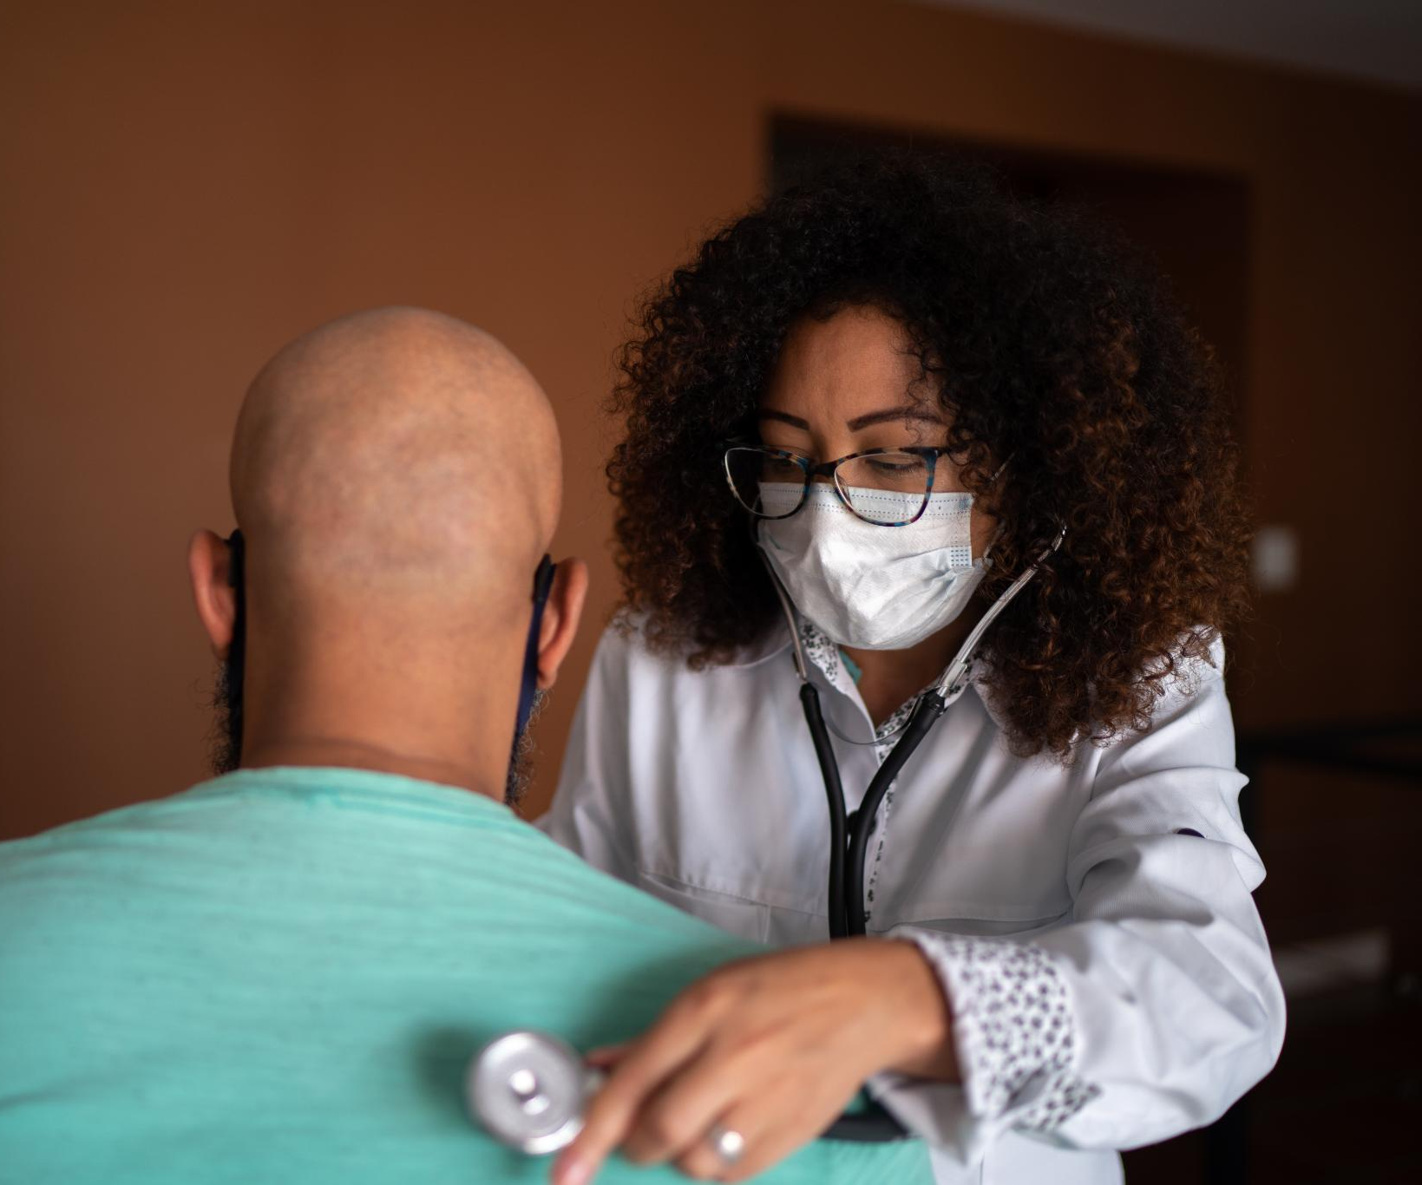
Ausbildung und Implementierung
Peer-Support-Kurs
Ein umfassender Peer-Support-Kurs wurde erfolgreich durchgeführt, um Wissen und Fähigkeiten zu fördern, es waren aus 4 verschiedene Einrichtungen und 13 TN. Im Kurs
Ausbildung in Gesundheitsinstitutionen
Peers werden 2026 in der Landesgesundheitsagentur und im AKH Wien ausgebildet, die bedeutende Gesundheitseinrichtungen sind. - dazu fanden 2025 viele Termine und Beratungsgespräche statt.
Nachhaltige Unterstützung
Diese Maßnahmen verbessern nachhaltig die Unterstützung von Fachkräften nach kritischen Ereignissen.
Notes:
Ein zentraler Meilenstein war die Durchführung eines umfassenden Peer-Support-Kurses. Besonders hervorzuheben ist die Ausbildung von Peers in der Landesgesundheitsagentur (LGA), dem größten Gesundheitsanbieter Österreichs, sowie im AKH Wien. Diese Kooperationen wurden nach intensiven Beratungsgesprächen realisiert und stellen einen wichtigen Schritt zur flächendeckenden Implementierung von Peer-Support dar. Durch diese Maßnahmen wird die Unterstützung von Fachkräften nach kritischen Ereignissen nachhaltig verbessert.

Slide 8
Forschung und Studien
Notes:
SeViD-Studien

Slide 9
SeViD-Studien
Abgeschlossene SeViD-A3-Studie
Die SeViD-A3-Studie zum Second Victim Phänomen bei Hebammen wurde erfolgreich abgeschlossen und veröffentlicht.
Laufende Folgeprojekte
Für SeViD-A4 und SeViD-A5 liegen Rohdaten vor, welche 2026 ausgewertet werden sollen.
Ziel der SeViD-Studien
Diese Studien vertiefen das Verständnis psychischer Belastungen und fördern evidenzbasierte Unterstützungsangebote.
Notes:
Die SeViD-A3-Studie zum Second Victim Phänomen unter Hebammen in Österreich wurde erfolgreich abgeschlossen und publiziert. Für die Folgeprojekte SeViD-A4 und SeViD-A5 liegen bereits Rohdaten vor, die im Jahr 2026 ausgewertet werden. Diese Studien tragen wesentlich dazu bei, das Verständnis für die psychischen Belastungen von Gesundheitsfachkräften zu vertiefen und evidenzbasierte Unterstützungsangebote zu entwickeln.

Slide 10
18 (>1/Monat)Veranstaltungen und Aktivitäten
Notes:
Komplette Liste der Veranstaltungen 2025

Slide 11
Vielfältige Veranstaltungsarten
Der Verein organisierte Vorträge, Workshops, Aktionstage und Kurse zu verschiedenen Fachthemen im Jahr 2025.
Wichtige Termine und Orte
Die Veranstaltungen fanden an renommierten Orten wie AKH Wien, MedUni Wien und Ringturm Wiener Städtische statt.
Fortbildung und Vernetzung
Die Termine förderten fachliche Weiterbildung und den Austausch unter Fachleuten aus verschiedenen Bereichen.
Notes:
Im Jahr 2025 organisierte und begleitete der Verein zahlreiche Vorträge, Workshops, Aktionstage und Kurse. Hier die vollständige Liste: - 23. Januar: Sozialpsychiatrisches Kolloquium, AKH Wien - 11. Februar: PEER Morgenvorlesung, Universitätsklinik für Frauenheilkunde - 13. März: Health Makers Festival, Wien - 24. März: Interdisziplinärer Palliativlehrgang, Kardinal König Haus - 8. April: Webinar Second Victim - 24.-25. April: PEER Ausbildung, NEST Wien - 14. Mai: Aktionstag Second Victim, MedUni Wien - 24. Juni: PEER Ausbildung 3. Tag - 7. September: Plattform Primärversorgung (intern) - 23. September: Vortrag Landesklinikum Zwettl (intern) - 13. Oktober: Workshop St. Josef Krankenhaus Wien - 15. Oktober: Vortrag KH Barmherzige Brüder (intern) - 16. Oktober: Webinar PSU-Akut e.V. - 25. Oktober: Symposium PSU Akut, München - 5. November: Präventionsvortrag Linz (intern) - 7. November: Webinar PSU-Akut e.V. - 10. November: ASQS-Talk - 18. November: Vortrag Physiotherapeut*innen Österreichs (intern) - 21. November: Second Aid Symposium, Ringturm Wiener Städtische - 27.-29. November: 55. Kongress für Allgemeinmedizin, Graz

Slide 12
23. Januar um 13:30 Sozialpsychiatrisches Kolloquium an der klinischen Abteilung für Sozialpsychiatrie, AKH Wien
11. Februar um 7:30 PEER - Morgenvorlesung der Universitätsklinik für Frauenheilkunde
13. März um 8:00HEALTH MAKERS FESTIVAL Lumia Krieau 244, Wien, Wien, Austria
24. März um 14:00 Second Victim - Interdisziplinärer Palliativlehrgang Kardinal König Haus Kardinal-König-Platz 3, Wien, Wien, Austria
8. April um 13:30 Das Second Victim Phänomen - online
24. April - 25. April PEER Ausbildung - Second Victim NEST 13 Speisinger Straße 111, Wien, Wien, Austria
14.Mai 2025 Second Victim Aktionstag, Mai 2025- Einladung https://www.meduniwien.ac.at/web/ueber-uns/events/2025/aktionstag-second-victim/
24. Juni PEER Ausbildung 3. Tag - Second Victim
7. September um 8:00 Plattform Primärversorgung PEER-Support bei schwerwiegenden Ereignissen (interne VA)
23. September um 13:00 Das Second Victim Phänomen - Landesklinikum Zwettl (intern)
13. Oktober um 9:00 Workshop Second Victim – Fachinput & Praxisreflexion – intern St. Josef Krankenhaus Wien
15. Oktober um 13:00 Das Second Victim Phänomen - KH der Barmherzigen Brüder (intern)
16. Oktober um 19:00 Webinar - PEER Ausbildung mit PSU-Akut e.V.
25. Oktober um 10:00 München, Symposium PSU Akut- Keynote
5. November um 19:00 Second Victim Präventionsvortrag in Linz (intern)
7. November um 17:00 2. Termin Webinar - PEER Ausbildung mit PSU-Akut e.V.
10. November um 17:00 ASQS-Talk: Das Second Victim Phänomen - Herausforderungen und Lösungen für das Gesundheitswesen
18. November um 10:00 Second Victim Präventionsvortrag beim Treffen leitender Physiotherapeut*innen Österreichs (intern)
21. November um 9:00 Second Aid - Symposium Ringturm Wiener Städtische Schottenring 30, Wien, Austria
27. November um 8:00 - 29. November um 17:00 55. Kongress für Allgemeinmedizin - Graz 2x 3h Workshop
Notes:
Komplette Liste der Veranstaltungen 2025

Slide 13
Am 14. Mai 2025 fand im Van Swieten Saal der MedUni Wien unser 4. Aktionstag zum Thema Second Victim statt, in Kooperation mit der österreichischen Plattform Patient:innensicherheit, dem Wiener Gesundheitsverbund und der MedUni Wien. Die MedUni stellte uns Räumlichkeiten, Technik und Catering zur Verfügung: Herzlichen Dank! Inhaltliche Schwerpunkte eröffnet wurde der Tag durch Verena Nikolai, Eva Potura und Brigitte Ettl, die die Bedeutung des Themas für ein sicheres und menschliches Gesundheitssystem betonten. Hannah Rosner präsentierte Ergebnisse der SeVid-studien: Belastungen durch kritische Ereignisse und Aggression im klinischen Alltag sind hoch; Peer-Support wirkt unterstützend und kann langfristig auch ökonomische Vorteile bringen. Marlene Sator zeigte die Rolle guter Kommunikation als Schutzfaktor für Patient:innen und Gesundheitsberufe. Sabine Eder beleuchtete Deeskalation & Aggressionsmanagement als zentrale Prävention gegen Second-Victim-Belastungen. Einen sehr praxisnahen Einblick boten Herbert Huscsava und Gloria Fuchs zur Einführung eines peer-systems am UK Tulln, trotz struktureller Hürden ein wertvoller Beitrag zur Mitarbeitendenunterstützung. Eva Schaden stellte die Bedeutung klinischer Ethikberatung vor und thematisierte Entscheidungen in Grenzsituationen („wann ist genug genug?“). Zum Abschluss las Martin Rümmele aus „krank gespart“ und reflektierte strukturelle Rahmenbedingungen, die Second Victims begünstigen. Interaktive Atmosphäre Das Publikum beteiligte sich intensiv, zahlreiche Fragen via Slido und lebhafte Diskussionen zeigten die hohe Relevanz des Themas. Die Pausen wurden für regen fachlichen Austausch genutzt. Gudrun Steininger führte souverän und empathisch durch den Tag.
Aktionstag 2025 – MedUni Wien
Notes:
Komplette Liste der Veranstaltungen 2025

Slide 14
Am 21. November fand im Ringturm unser erstes eigenes Symposium statt, ermöglicht durch den Wiener Städtischen Versicherungsverein (Location & Verpflegung) sowie Cirsmedical als weiteren Sponsor. Der Saal war pünktlich um 9:00 Uhr gefüllt, und Martina Mayr führte souverän durch das Programm. Den Auftakt machte Eva Potura mit einer Frage, die die Relevanz des Themas sofort sichtbar machte: „Wer war im Berufsalltag schon einmal von belastenden Ereignissen betroffen oder überfordert?“ Fast alle der rund 70 Anwesenden standen auf. Herbert Huscsava teilte anschließend seine persönliche Erfahrung als Second Victim, ein bewegender Einblick in die Realität vieler Gesundheitsberufe. Ein besonderer Höhepunkt war die RESCUE-Zertifikatsverleihung: Die Klinik Hitzing erreichte das Advanced Level. Prof. Reinhard Strametz überreichte das Zertifikat, zur großen, völlig überraschenden Freude des Teams. Weitere Beiträge kamen von Barbara Zimatschek, die die Zusammenarbeit mit PSU-Akut e.V. vorstellte, und von Reinhard Strametz, dessen Vortrag eindrucksvoll zeigte, dass Peer Support sowohl menschlich als auch ökonomisch sinnvoll ist. Am Nachmittag sorgten Jessica und Bea (Arts for Health) für ein besonderes Erlebnis: Operngesang, Atemtechniken und gemeinsames Singen lockerten den Tag spürbar auf und zeigten, wie kreativ Gesundheitsförderung sein kann. Ingo Vogl kombinierte in seinem Beitrag zu „25 Jahre nach Kaprun“ Ernsthaftigkeit mit Kabarett und unterstrich die Rolle von Humor in Krisen. Sabine Fürst thematisierte Vereinsarbeit, Fallbegleitung und den steigenden Druck auf Hebammen, bevor Barbara Sitter die Bedeutung ethischer Entscheidungsfindung im klinischen Alltag präsentierte. Abgerundet wurde der Tag durch ein Live-Szenario zum Stressmanagement, gespielt von Barbara Sitter und Andrea Berthold, moderiert von Eva Potura und Patrick Mocker. Der Abend klang bei einer kleinen Weihnachtsfeier aus. Unser Dank gilt allen Vortragenden und Teilnehmer:innen sowie besonders: Wiener Städtischer Versicherungsverein (Hauptsponsor) Cirsmedical (Sponsor)
Symposium 2025 – Wiener Städtische
Notes:
Komplette Liste der Veranstaltungen 2025

Slide 15
Kooperationen und Partnerschaften
Notes:
Partner und Sponsoren

Slide 16

Partner und Sponsoren
Hauptsponsor Unterstützung
Der Wiener Städtische Versicherungsverein unterstützte 2025 maßgeblich zahlreiche Projekte durch seine Hauptsponsor-Rolle.
Vielfältige Partner
Partner wie Assekurisk, ÖQMED, QUEN und weitere förderten die Projekte durch enge Zusammenarbeit und Ressourcen.
Kooperation im Gesundheitswesen
Die Kooperationen sind entscheidend für die nachhaltige Verankerung von Peer-Support im Gesundheitswesen.
Notes:
Der Wiener Städtische Versicherungsverein war auch 2025 unser Hauptsponsor und ermöglichte durch seine Unterstützung zahlreiche Projekte. Weitere Partner waren Assekurisk, ÖQMED, QUEN, ÖGAM, ÖGKJ, ÖGKV, die Plattform Patientensicherheit sowie PSU Akut. Diese Kooperationen sind entscheidend für die Umsetzung unserer Ziele und die nachhaltige Verankerung von Peer-Support im Gesundheitswesen.

Slide 17
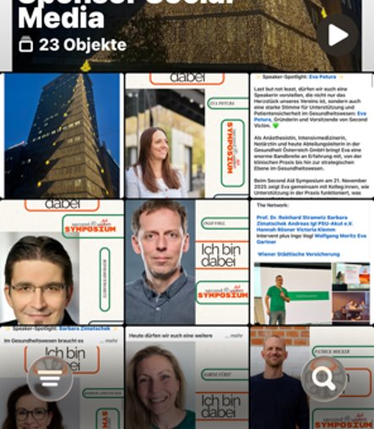
Outreach 23 social Media Posts, mehr als 1000 Drucksorten
Notes:
Website und Social Media Aktivitäten

Slide 18
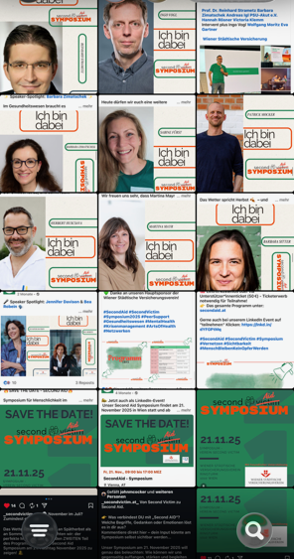
Und FollowerZahl 2025 verdoppelt
Siehe LinkedIN Verein Second Victim, Instagram und Facebook
Notes:
Website und Social Media Aktivitäten

Slide 19
Drucksorten
Notes:
Website und Social Media Aktivitäten

Slide 20

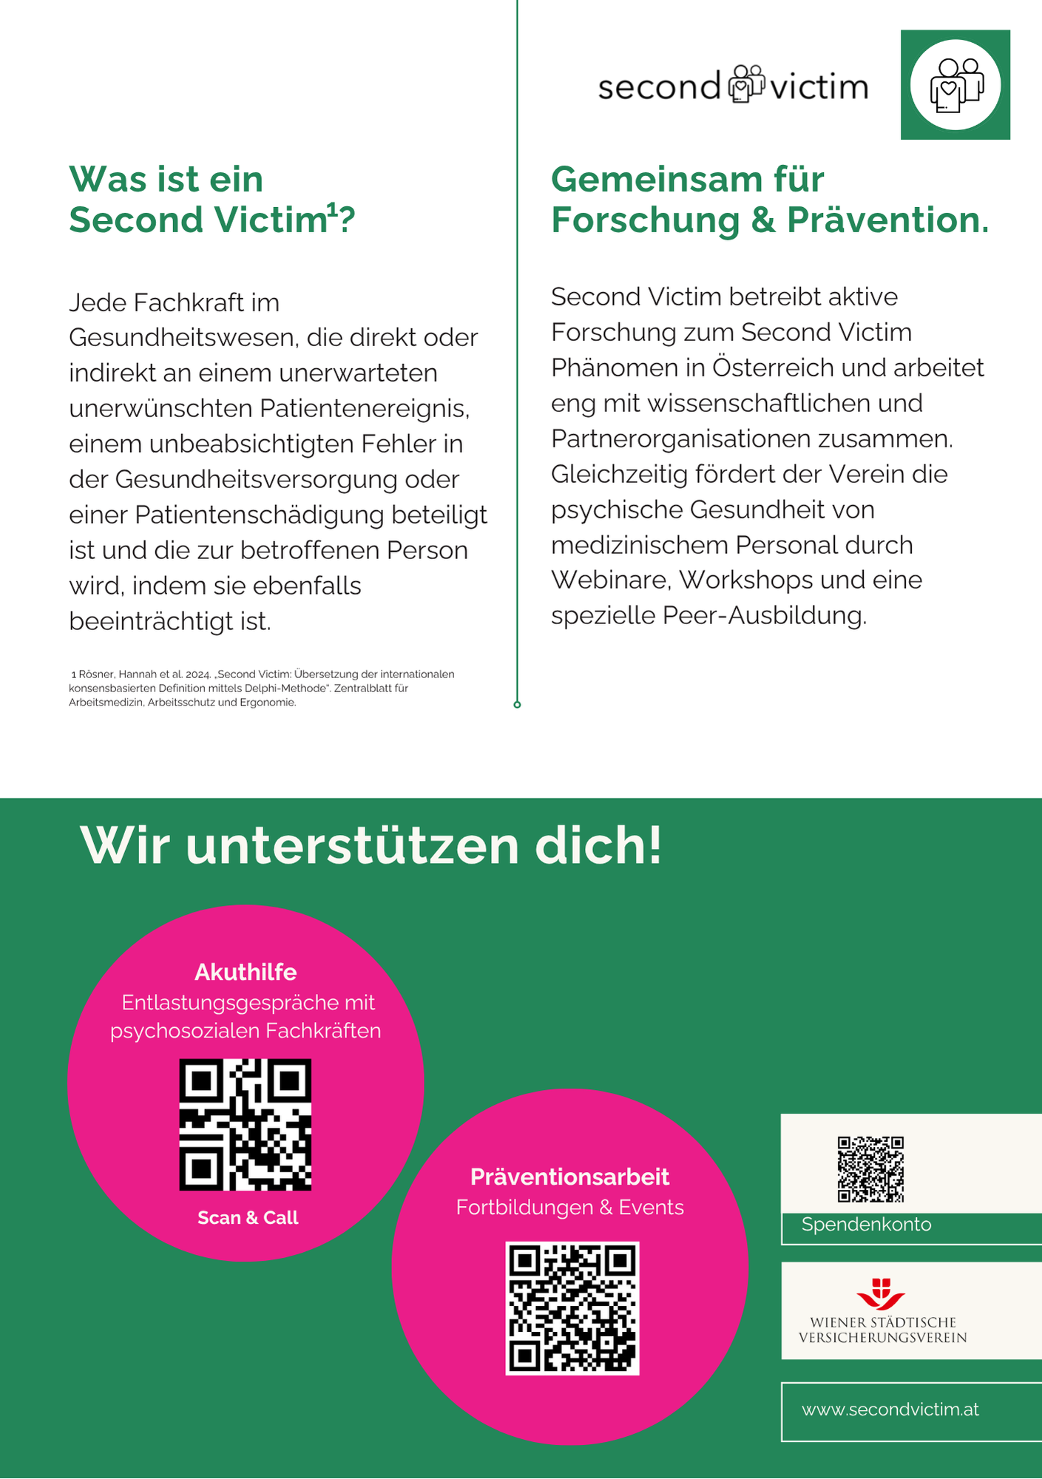


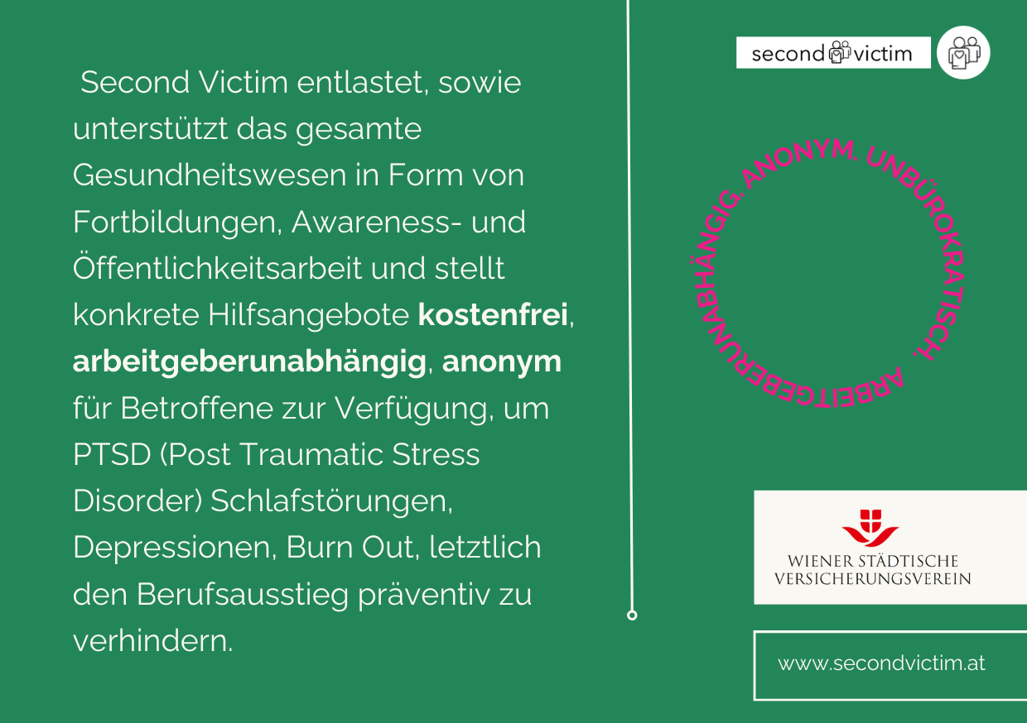

Drucksorten
Notes:
Website und Social Media Aktivitäten

Slide 21
Ausblick 2026
Notes:
Zukünftige Projekte und Ziele

Slide 22

Zukünftige Projekte und Ziele
Programm 'Second Victim Botschafter:innen'
Einführung eines neuen Programms zur Unterstützung von Betroffenen im Gesundheitswesen ab 2026.
Ausbau der Beratungstätigkeit
Erweiterung der Beratungsangebote am AKH/MedUni Wien zur besseren Unterstützung von Mitarbeitenden.
Peer-Support-Kurse
Angebot von Peer-Support-Kursen in Zusammenarbeit mit LGA NÖ und Hochschule Wien zur Förderung des gegenseitigen Austauschs.
Internationale Zusammenarbeit
Vertiefung der Kooperation mit PSU-Akut e.V. und weiteren Partnern zur Stärkung der internationalen Vernetzung.
Notes:
Für das Jahr 2026 sind mehrere Projekte geplant: die Einführung des Programms 'Second Victim Botschafter:innen', der Ausbau der Beratungstätigkeit im AKH/MedUni Wien, Peer-Support-Kurse in Kooperation mit der LGA NÖ und der Hochschule Wien sowie die Fortführung der Studien SeViD-A4 und A5. Darüber hinaus soll die internationale Zusammenarbeit mit PSU-Akut e.V. und weiteren Partnern vertieft werden.

